Slide 1
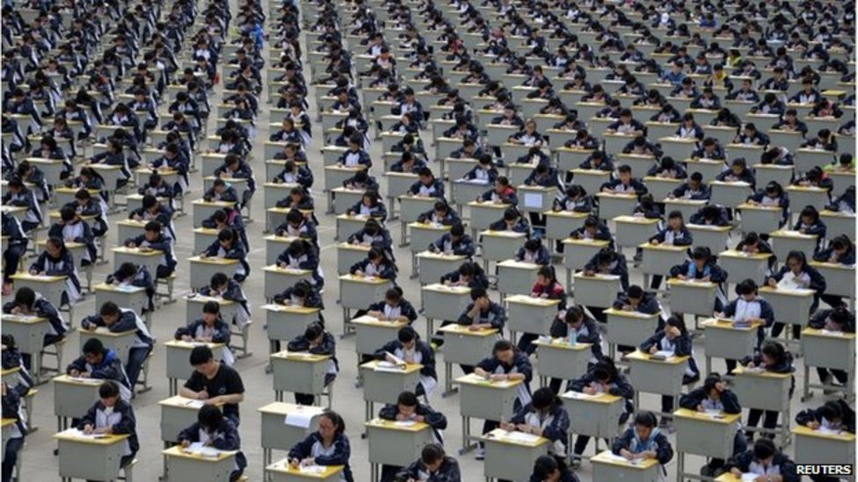

Velkommen til skuleeksamen på HVL!
Før eksamensdagen
Før eksamensstart på eksamensdagen
Under eksamen
Innlevering av eksamen

Slide 2
Før eksamens- dagen
Finn tid og stad og rom på Studentweb. Sjekk eksamenstype. Papir eller digital eksamen?
Sjekk at du kjem inn på vanlig nett (Eduroam) på campus.
Brukernavn: student-epost og vanleg feidepassord.
Logg deg på WISEflow via feide.
Wiseflow.hvl.no
Brukernavn: studentnummer og vanleg feidepassord.
Sjekk «Demoflows», og installer og test programvare for digital skuleeksamen i WISEflow ->> meir om dette
Sjekk hvl.no og eksamenssidene for all info eg går igjennom i dag.

Slide 3
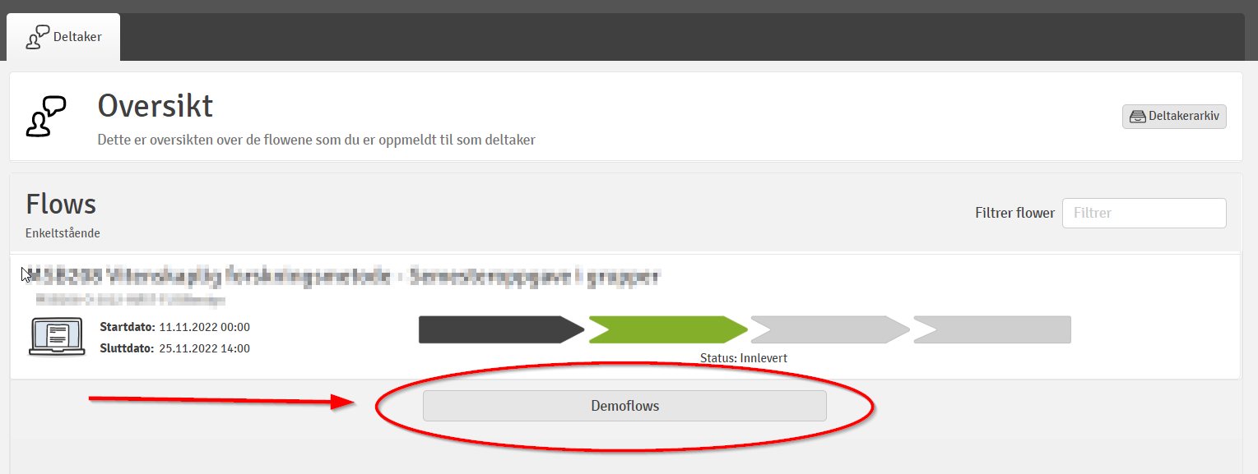
WISEflow er portalen der du finn eksamen.
Wiseflow.hvl.no
Du finn dine emner i oversikta inne i WF.
Før eksamen kan du kjøre ein test-eksamen for deg sjølv, gjennom «Demoflows».

Slide 4


Før eksamensstart PÅ eksamensdagen
Møt opp i god tid, gjerne 30 min før.
Eksamensvaktene gir deg det du treng av praktisk info.
Husk ID, skrivesaker, tillatte hjelpemidler (sjekk emnebeskrivelse) og PC/strømforsyning.
Start «Flow» minst 15 min før eksamensstart.
Du vil då sjå ei nedtelling til start. Du kan då vere trygg på at eksamen vil starte klokka 9.
Når klokka er 9, skriv du inn passord som du har fått av vaktene.
Treng du teknisk hjelp har vi tekniske vakter tilgjengelig. Vi har låne-PC dersom maskina di ikkje fungerer.

Slide 5
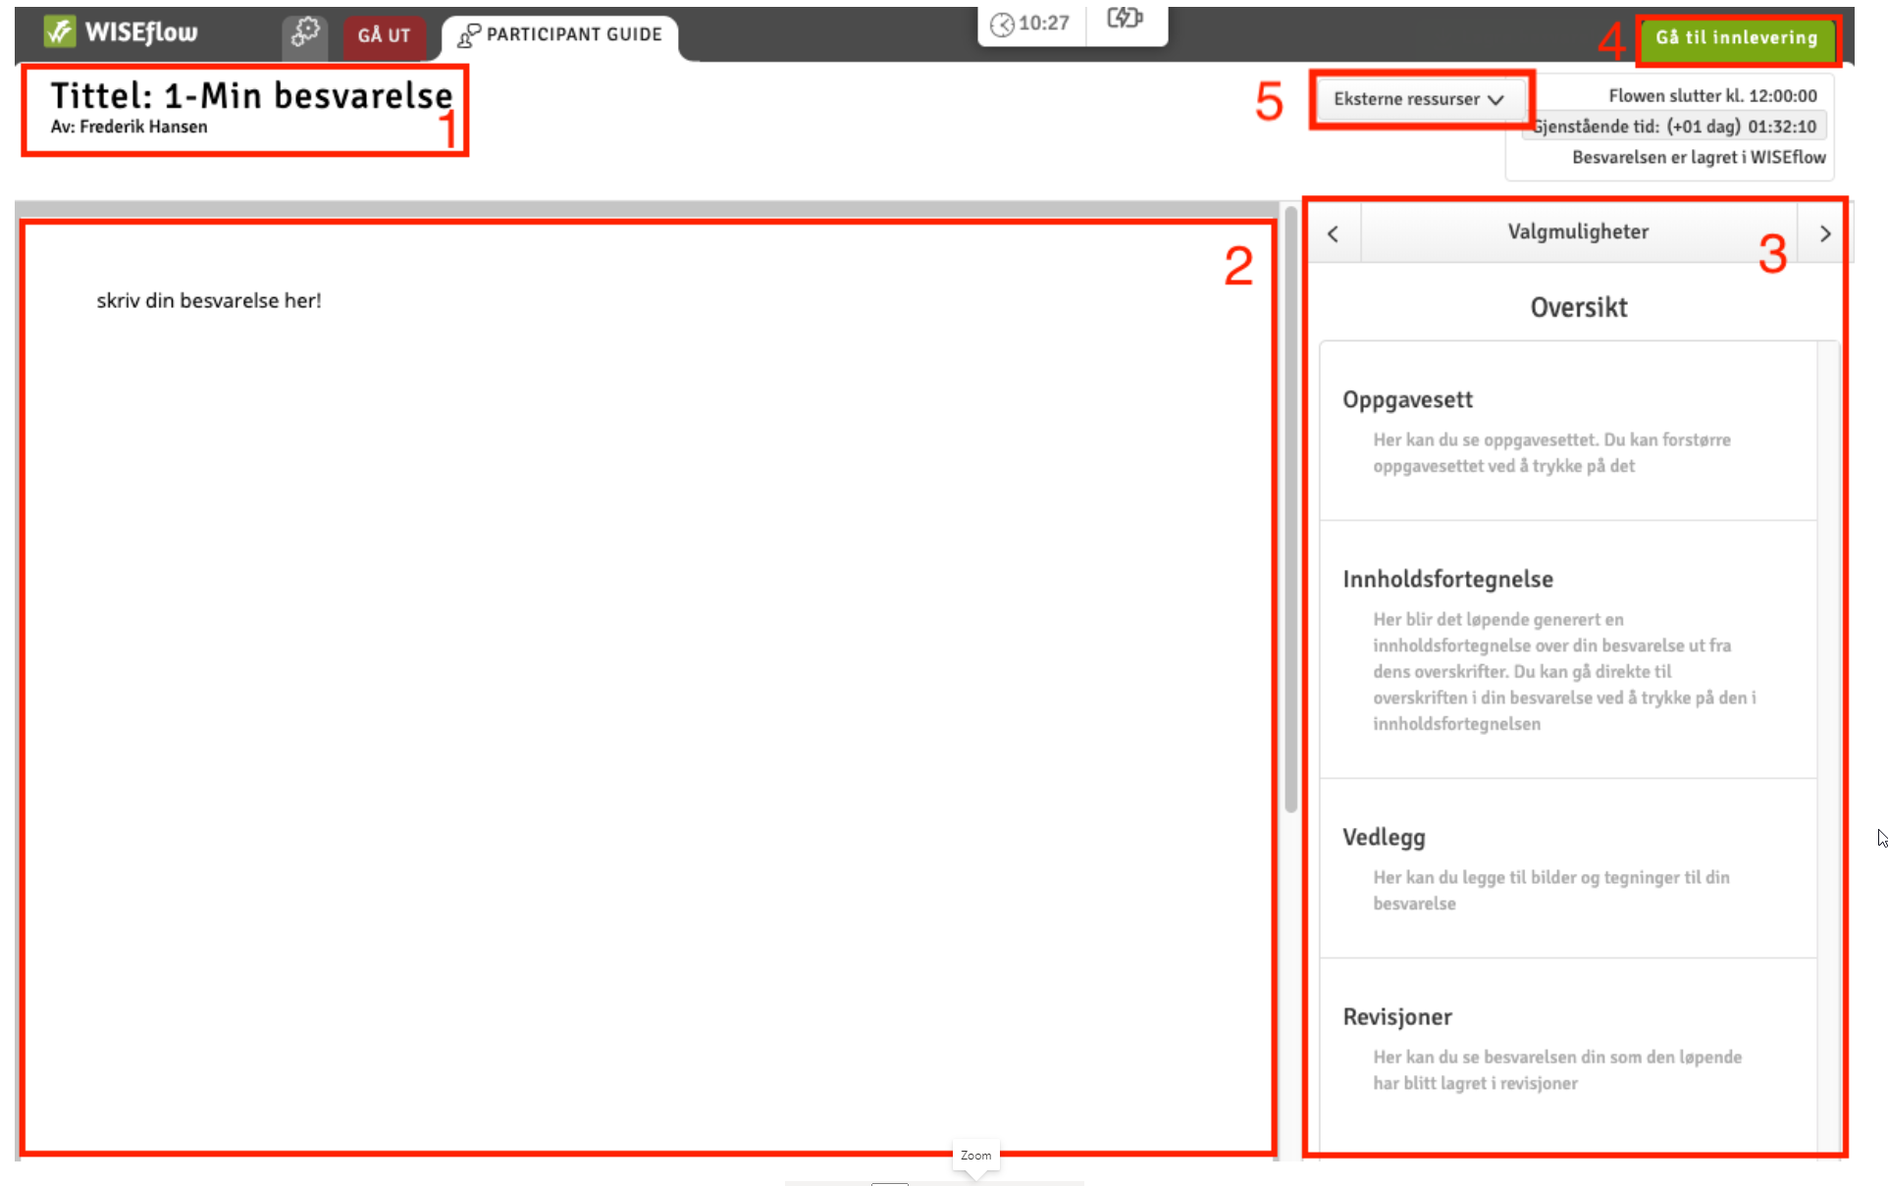
Under eksamen
Skriv i tekstfeltet, eller fyll inn MCQ – alt etter kva eksamenstype du har.
Du finn oppgåva i høgremargen.
  Kan åpnast som eiga fane.
Du finn klokkeslett, batteri, tid igjen og lagringsstatus.
Kandidatnummer er automatisk registrert.
Bruk vedleggsverktøy.
  Ta bilde med webkamera, teikne eller skriv kode.
Test alt dette i demoflow!

Slide 6
Innlevering av digital eksamen
Rekk opp handa.
Ein vakt skriv inn passord slik at du kan levere.
Du kan arbeide heilt til tida går ut.
Når tida går ut er det berre mogleg å levere.
Sørg for å ha lagt inn vedlegg eller tatt bilde før tida er ute.
Ta omnsyn til andre studentar som fortsatt har eksamen når du går ut.

Slide 7
Lukke til på eksamen!
Har du spørsmål knytt til eksamen? eksamen@hvl.no eller hvl.no sine eksamenssider. Spør mime!
Treng du teknisk hjelp før eksamen?
Ta kontakt med IT-hjelp for studentar
Treng du hjelp på eksamensdagen?
Kontakt eksamensvakten i lokalet, eventuelt teknisk vakt.
Det viktigaste du kan gjere før digital eksamen er å kjøre ein demo, då veit du at alt fungerer.

